Slide 1
Tema: HIMIÝANYŇ ESASY
KANUNLARY
Meýilnama:
Otnositel atom massa.
Otnositel molekulýar massa.
Mol. Awogadro hemişeligi.
Molỳar massa.
Himiki formula.
Gazlaryň molỳar göwrümi. Awogadro kanuny.
Çylşyrymly maddalarda ekwiwalentiň kesgitlenişi.
Maddalaryń massa paỳy (prosent).

Slide 2
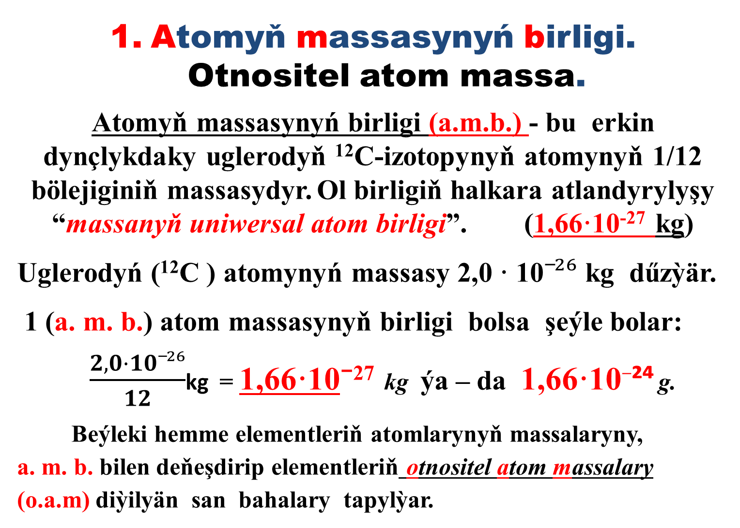
Atomyň massasynyń birligi. Otnositel atom massa.
Atomyň massasynyń birligi (a.m.b.) - bu erkin dynçlykdaky uglerodyň ¹²C-izotopynyň atomynyň 1/12 bölejiginiň massasydyr. Ol birligiň halkara atlandyrylyşy “massanyň uniwersal atom birligi”. (1,66·10⁻²⁷ kg)
Uglerodyń (¹²C ) atomynyń massasy 2,0 · 10$‾²⁶$ kg dűzỳär.
1 (a. m. b.) atom massasynyň birligi bolsa şeýle bolar: $\frac{2,0·10‾²⁶}{12}$kg = 1,66·10⁻²⁷ kg ýa – da 1,66·10⁻²⁴ g.
Beýleki hemme elementleriň atomlarynyň massalaryny, a. m. b. bilen deňeşdirip elementleriň otnositel atom massalary (o.a.m) diỳilyän san bahalary tapylỳar.

Slide 3
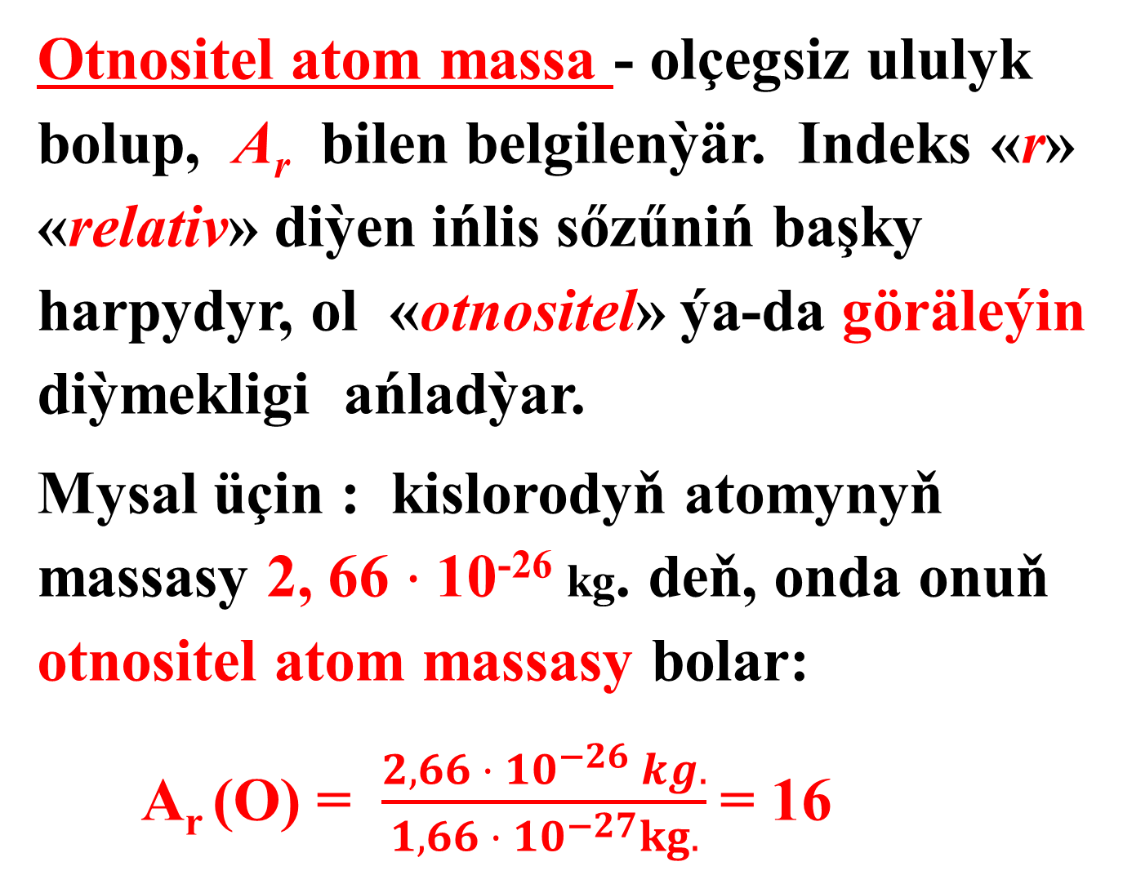
Otnositel atom massa - olçegsiz ululyk bolup, A_{r} bilen belgilenỳär. Indeks «r» «relativ» diỳen ińlis sőzűniń başky harpydyr, ol «otnositel» ýa-da göräleýin diỳmekligi ańladỳar.
Mysal üçin : kislorodyň atomynyň massasy 2, 66 $·$10⁻²⁶ kg. deň, onda onuň otnositel atom massasy bolar:
A_{r} (O) = $\frac{2,66 ·{ 10}^{−26} kg.}{1,66 · {10}^{−27}kg.}$= 16

Slide 4
Hemme elementleriń otnositel atom massasy bu olaryň atom massalarynyň uglerodyń atomynyń 1/12 böleginiň massasyndan näçe esse uludygyny gőrkezỳär. Mysal üçin:
Elementiń ady | Atomynyń massasy kg. hasabynda | Atomyń massasy (a.m.b.) hasabynda | otnositel atom massasy ( o. a. m.)
Wodorod | 1,66·10⁻²⁷ kg. | 1 a.m.b. | 1
Kislorod | 2.66·10⁻²⁶ kg. | 16 a.m.b. | 16
Uglerod | 2,0·10⁻²⁶ kg. | 12 a.m.b. | 12
Demir | 9,30·10⁻²⁶ kg. | 56 a.m.b. | 56

Slide 5
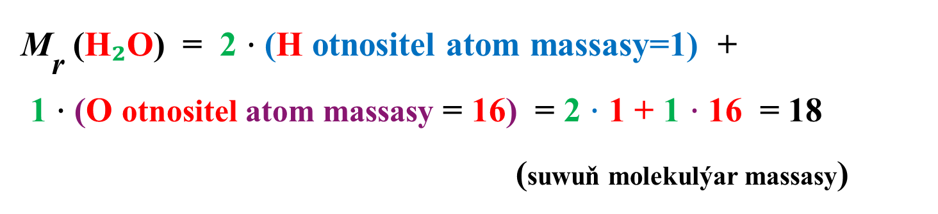
3.Otnositel molekulýar massa.
Atomyň massasynyń birliginde ańladylỳan molekulanyń massasyna maddanyń molekulỳar massasy diỳilỳär.
Berlen birleşmäniň otnositel molekulỳar massasy ( M_{r} ) bu, birleşmäniň molekulasynyň, uglerodyń atomynyń 1/12 massasyndan näçe esse uludygyny gőrkezỳär. Birleşmeleriň molekulýar massasynyň tapylyşy:
M_{r} (H₂O) = 2 $·$ (H otnositel atom massasy=1) +
1 $·$(O otnositel atom massasy = 16) = 2 $·$ 1 + 1 $·$16 = 18
(suwuň molekulýar massasy)

Slide 6
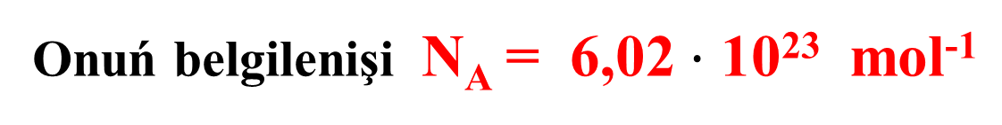
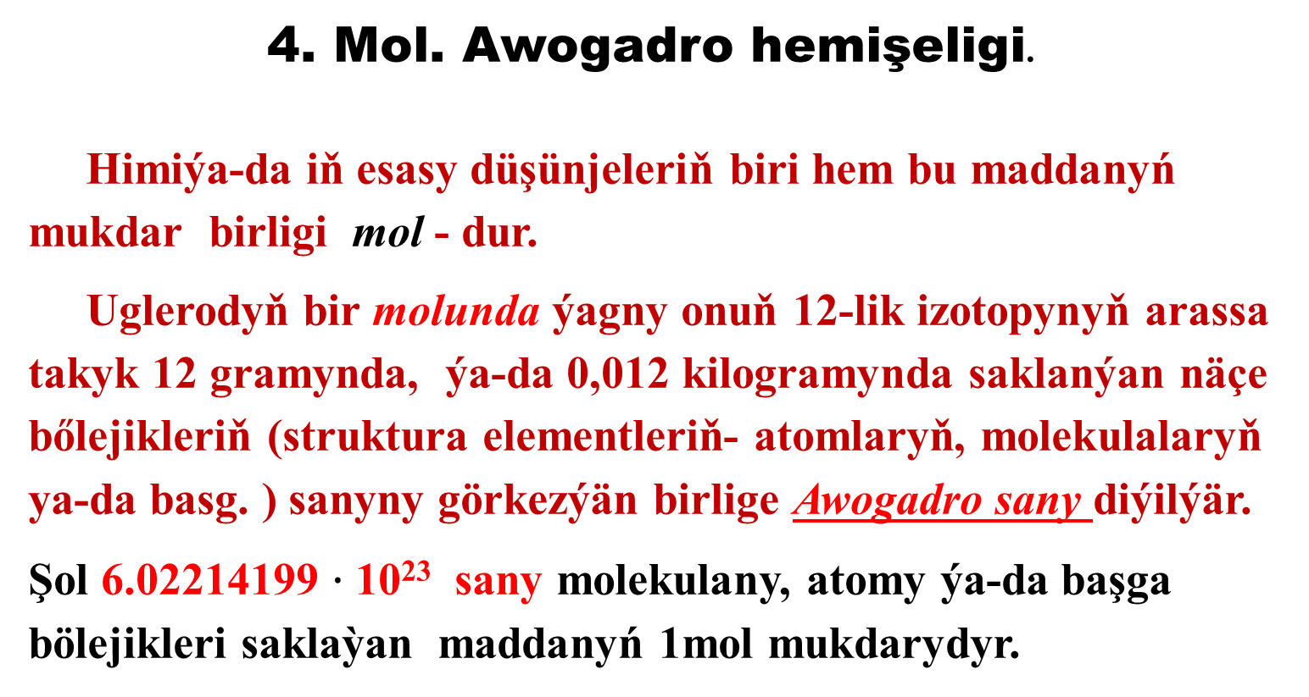
4. Mol. Awogadro hemişeligi.
Himiýa-da iň esasy düşünjeleriň biri hem bu maddanyń mukdar birligi mol - dur.
Uglerodyň bir molunda ýagny onuň 12-lik izotopynyň arassa takyk 12 gramynda, ýa-da 0,012 kilogramynda saklanýan näçe bőlejikleriň (struktura elementleriň- atomlaryň, molekulalaryň ya-da basg. ) sanyny görkezýän birlige Awogadro sany diýilýär.
Şol 6.02214199 $·$ 10²³ sany molekulany, atomy ýa-da başga bölejikleri saklaỳan maddanyń 1mol mukdarydyr.
Onuń belgilenişi N_{A} = 6,02 $·$ 10²³ mol⁻¹

Slide 7
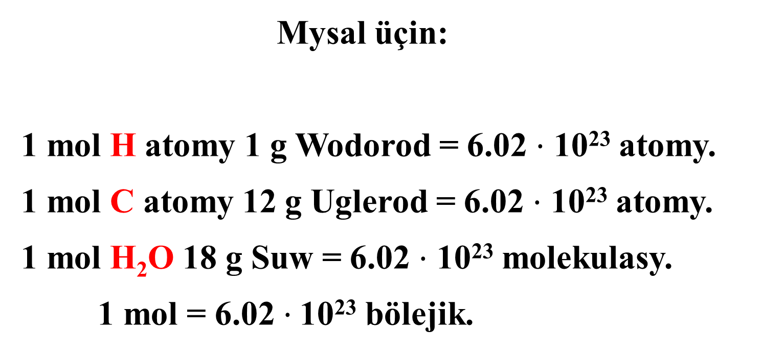
Mysal üçin:
1 mol H atomy 1 g Wodorod = 6.02 $·$ 10²³ atomy.
1 mol C atomy 12 g Uglerod = 6.02 $·$ 10²³ atomy.
1 mol H₂O 18 g Suw = 6.02 $·$ 10²³ molekulasy.
1 mol = 6.02 $·$10²³ bölejik.

Slide 8
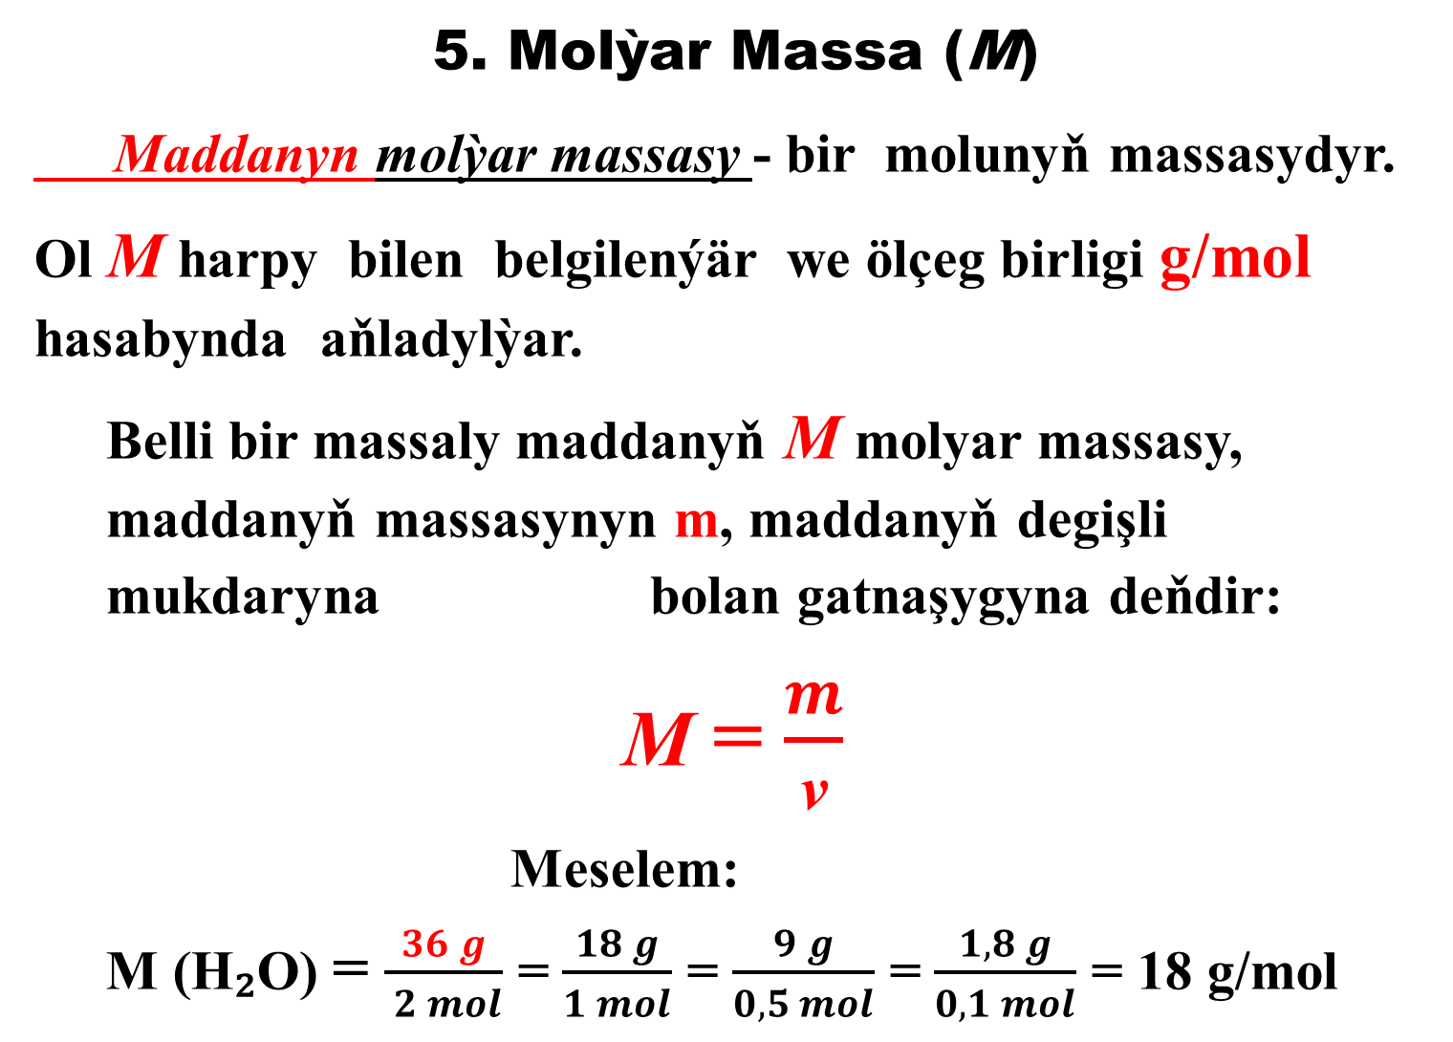
5. Molỳar Massa (M)
Maddanyn molỳar massasy - bir molunyň massasydyr.
Ol M harpy bilen belgilenýär we ölçeg birligi g/mol hasabynda aňladylỳar.
Belli bir massaly maddanyň M molyar massasy, maddanyň massasynyn m, maddanyň degişli mukdaryna bolan gatnaşygyna deňdir:
M = $\frac{m}{\text{v}}$
Meselem: M (H₂O) = $\frac{36 g}{ 2 mol}$ = $\frac{18 g}{1 mol}$ = $\frac{9 g}{0,5 mol}$ = $\frac{1,8 g}{0,1 mol}$ = 18 g/mol
v (“nýu”)

Slide 9
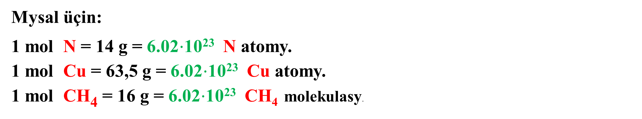
Mysal üçin:
1 mol N = 14 g = 6.02$·$10²³ N atomy. 1 mol Cu = 63,5 g = 6.02$·$10²³ Cu atomy. 1 mol CH₄ = 16 g = 6.02$·$10²³ CH₄ molekulasy.
Gysga görnüşde,
M_{He}= 4 g/mol,
M_{NaOH} = 40 g/mol

Slide 10
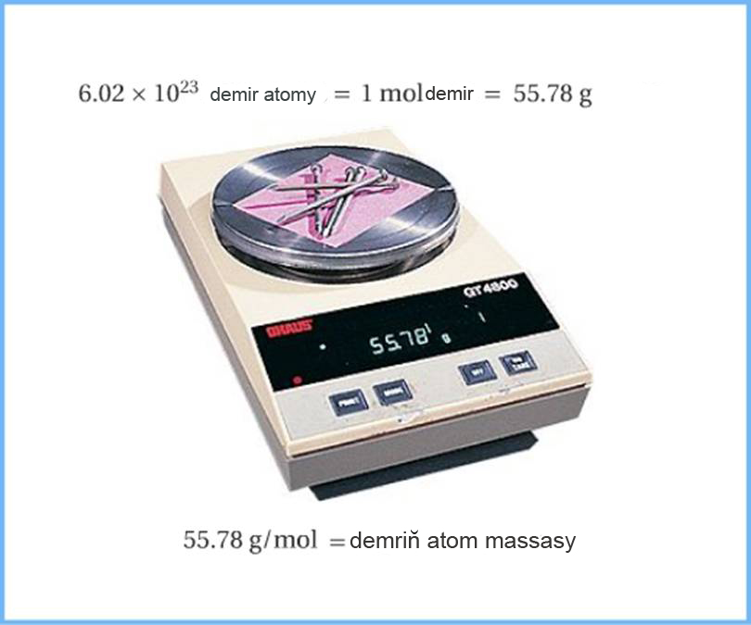

Slide 11
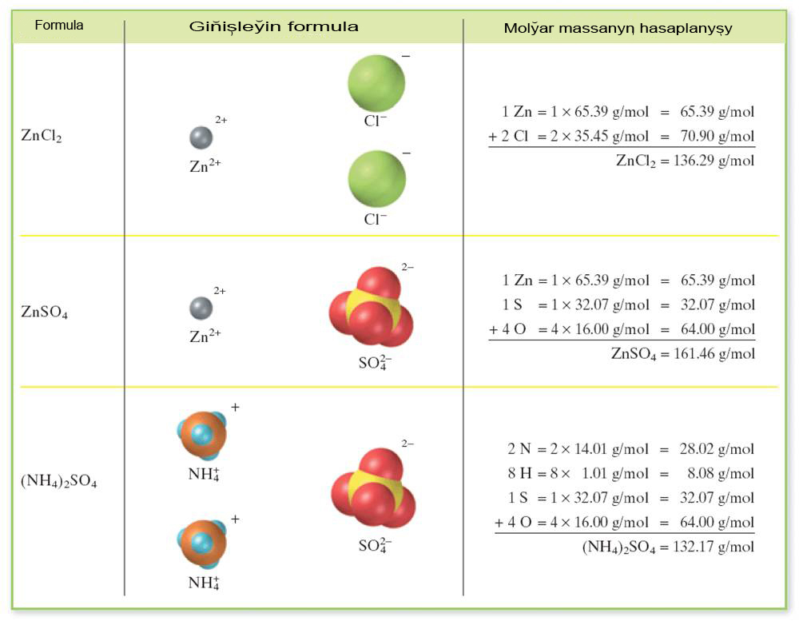

Slide 12
6. Gazlaryń molỳar gőwrűmi. Awogadro kanuny.
Birmenzeş şertlerde islendik gazyň deň gowrumlerinde, 1 molynda saklanỳan molekulalaryň sany deňdir (muňa Awogadro kanuny diýilýär).
Kadaly şertlerde: t = 0º C we p = 101,325 kPa - da islendik gazyň 1 moly 22.4 L. göwrümi tutỳar.
Mysal ucin, 1 mol Ne gazy = 22.4 l
1 mol N₂ gazy = 22.4 l
1 mol O₃ gazy = 22.4 l
1 mol SO₂ gazy = 22.4 l

Slide 13
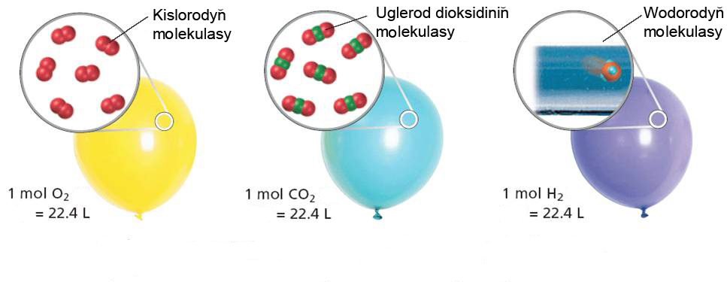

Slide 14
2. Himiki formula
Himiki formula – maddalaryń düzüminiń gös - göni himiki belgiler we indeksler bilen şertleỳin ỳazgysydyr.
Indeks himiki formulalarda elementiń belgisiniň sag aşak tarapynda ỳazylyp, atomlaryń sanyny ańladỳar. Mysal üçin: H₂ , O₂ , Cl₂ .
Himiki formulanyń ońűndäki duran sanlara koeffisientler diỳilip, olar molekulanyń sanyny gőrkezỳärler. Indeks we koeffisientler 1-re deň bolanda ỳazylmaỳarlar m.ü.: H₂SO₄
Himiki formulalar şeỳle okalỳar 5H₂O (bäş aş iki o.)
Maddanyń himiki formulasy berlen maddany emele getirỳän elementleriń atomlarynyń sanynyń gatnaşygyny ańladylỳar. Maddanyń himiki formulasyna molekulỳar formula hem diỳilýär.

Slide 15
Diňe atom ýa-da molekulýar massanyň üsti
bilen çylşyrymly maddalaryň himiki formulasyny ýazmak başartmaýar. Täsirleşmä girýän atomlaryň haýsy gatnaşykda bolýandyklaryny bilmek gerek bolýar. Munuň üçin walentlilik we ekwiwalent düşünjeleri ulanylýar.
Bir elementiň atomynyň beýleki elementiň atomynyň belli bir sanyny birleşdirip ýa-da onuň ornuny tutup bilmek ukybyna walentlilik diýilýär. Koplenç himiki birleşme emele gelende bir element elektronlaryny berýär, beýleki element bolsa şol elektronlary kabul edýär. Netijede, olardan çylşyrymly molekula emele gelýär. Şunda elektronlary beren atom položitel zarýadlanýar, elektronlary kabul eden atom bolsa otrisatel zarýadlanýar.
Şonda şol birleşmäni emele getiren elementlerde emele gelen zarýada okislenme derejesi diýilýär.

Slide 16
Bilşimiz ýaly himiki maddalar, şol sanda organiki däl maddalar öz tapawutlylygy boýunça dürli klaslara bölünýärler: sada maddalar, oksitler, esaslar, kilotalar, duzlar…
Şol klaslara degişli maddalaryň ekwiwalentiniň tapylşyna seredeliň.

Slide 17

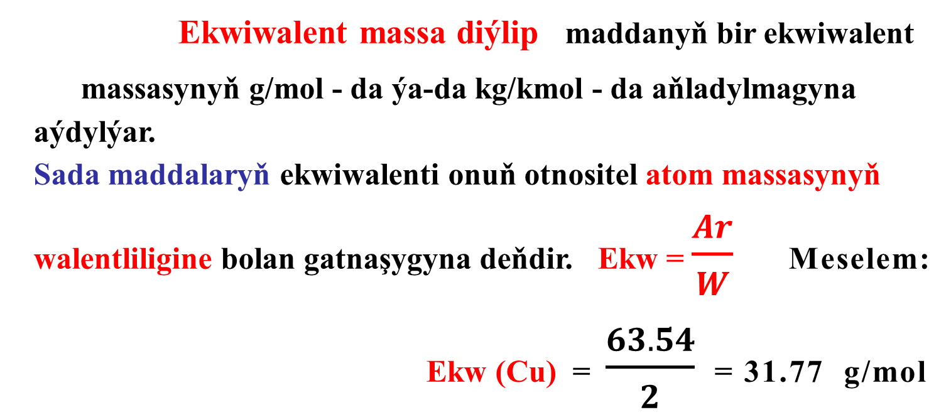
Ekwiwalent massa diýlip maddanyň bir ekwiwalent
massasynyň g/mol - da ýa-da kg/kmol - da aňladylmagyna aýdylýar. Sada maddalaryň ekwiwalenti onuň otnositel atom massasynyň walentliligine bolan gatnaşygyna deňdir. Ekw = $\frac{Ar}{W}$ Meselem:
Ekw (Cu) = $\frac{63.54}{2}$ = 31.77 g/mol
Ekw (O) = $\frac{16}{2}$ = 8 g/mol
Ekw (S) = $\frac{32}{2}$ =16 g/mol

Slide 18
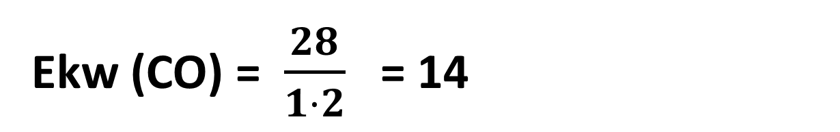
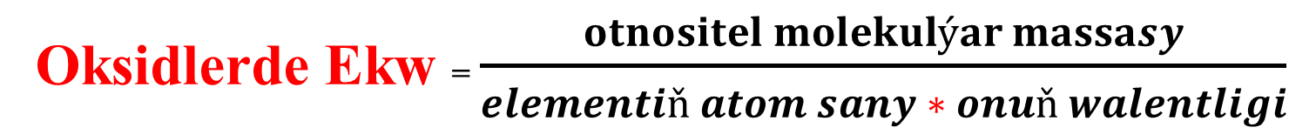
8. Çylşyrymly maddalarda
ekwiwalentiň kesgitlenilişi .
a) Oksidleriň ekwiwalentleriniň tapylyşy:
oksidleriň ekwiwalenti, olaryň molekulýar massasynyň ondaky oksid emele getirýän elementiň atom sanynyň onuň walentligine köpeltmek hasylyna bölünmegine deňdir.
Oksidlerde Ekw = $\frac{otnositel molekulýar massasy}{elementiň atom sany ∗ onuň walentligi}$
Ekw (CO) = $\frac{28}{1·2}$ = 14

Slide 19
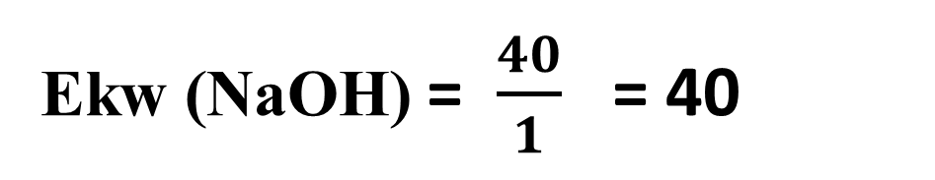
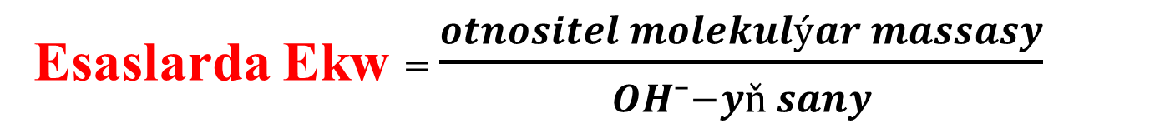
b) Esaslaryň ekwiwalentiniň tapylyşy
esaslaryň ekwiwalenti, olaryň molekulýar massasynyň ondaky gidroksid (OH⁻) ionlarynyň sanyna bölünmegine deňdir.
Esaslarda Ekw = $\frac{otnositel molekulýar massasy}{OH⁻−yň sany}$
Ekw (NaOH) = $\frac{40}{1}$ = 40

Slide 20
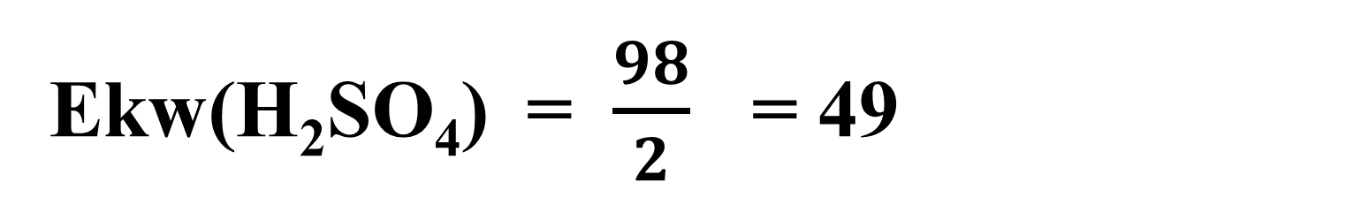
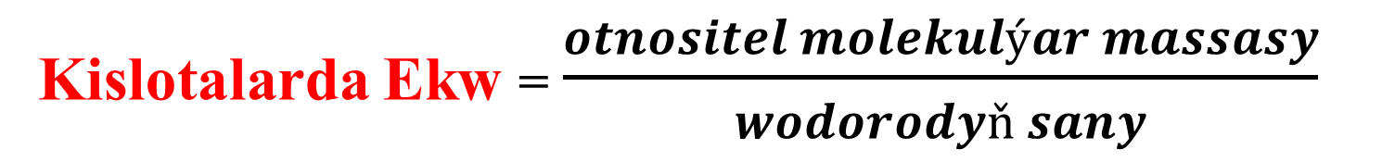
e) Kislotalaryň ekwiwalentiniň tapylyşy: - olaryň molekulýar massasynyň ondaky wodorod (H+) atomlarynyň sanyna bölünmegine deňdir.
Kislotalarda Ekw = $\frac{otnositel molekulýar massasy}{wodorodyň sany}$
Ekw(H₂SO₄) = $\frac{98}{2}$ = 49

Slide 21
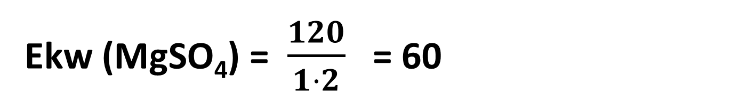
ç) Duzlaryň ekwiwalentiniň tapylyşy: duzuň
molekulýar massasynyň duzy emele getirýän metallyň atom sanynyň, onuň walentligine köpeltmek hasylyna bölünmegine deňdir.
Duzlarda Ekw = $\frac{Duzuň otnositel molekulýar massasy}{Metalyň atom sany ∗ walentligi }$
Ekw (MgSO₄) = $\frac{120}{1·2}$ = 60

Slide 22
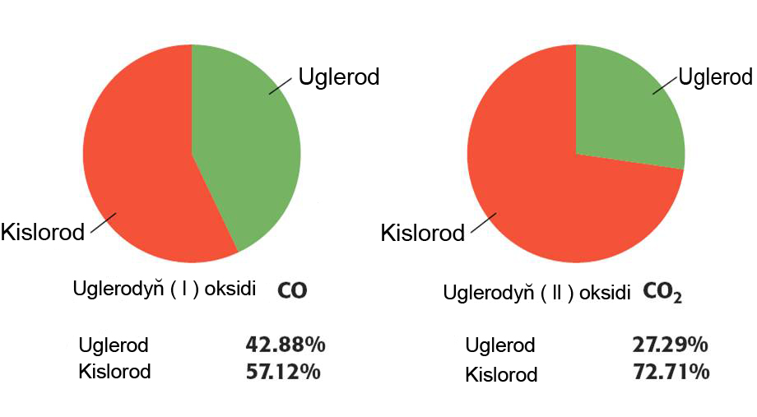
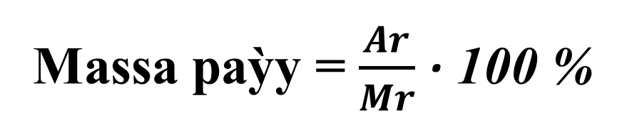
7. Maddalaryň massa paỳy (prosent).
Massa paỳy = $\frac{Ar}{Mr}$ · 100 %
Uglerodyň (II) oksidi CO
Uglerodyň (IV) oksidi CO₂

Slide 23
